Slide 1
Gobernador de Tamaulipas: ________________________
Lugares turísticos: Tamux, el cielo, playas, zoologico de Tamatán.
Clima: Cálido subhúmedo y semiseco.
Flora: Matorrales, encinos y manglares.
Fauna: Ardilla, topo, culebra, sapo verde, salamandra, murciélago, loro, lagarto, culebras, víbora de cascabel, cocodrilo, cangrejo.

Slide 2
¿Qué significa Tamaulipas?
El nombre del estado de Tamaulipas se deriva de Tamaholipa palabra de origen Huasteco, donde el prefijo tam significa “lugar donde”.
Aunque no existe un acuerdo del significado de holipa, parece ser que la interpretación más común es “rezar mucho”, lo cual significa “lugar donde se reza mucho”.
¿Con quién colinda Tamaulipas?
El estado colinda al Norte con Nuevo León y Estados Unidos de América; al Este, con Estados Unidos de América y el Golfo de México; al Sur, con el Golfo de México, Veracruz de Ignacio de la Llave y San Luis Potosí; al Oeste, con San Luis Potosí y Nuevo León.
¿Cuál es la capital de Tamaulipas?
Cd. Victoria

Slide 3
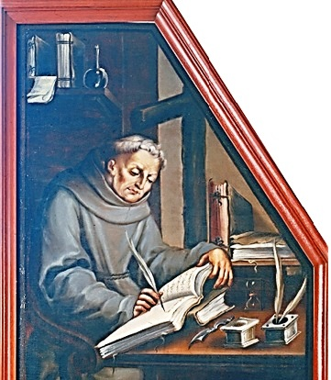
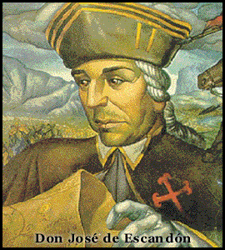
¿Cuándo y quién fundó a Tamaulipas?
En 1544 fray Andrés de Olmos
¿Cuándo y quién fundó a Cd. Victoria?
El 6 de octubre de 1750 por el Conde de Sierra Gorda Don José de Escandón y Helguera, bajo el nombre de Villa de Santa María de Aguayo.

